Slide 1
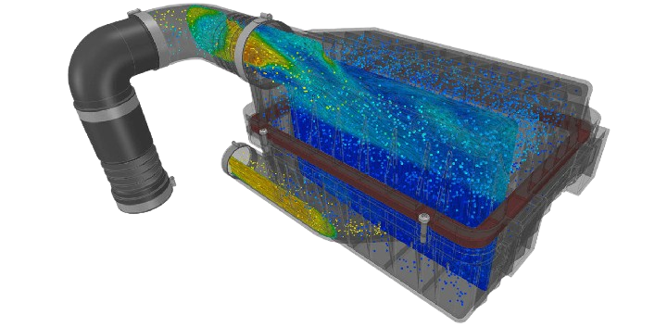
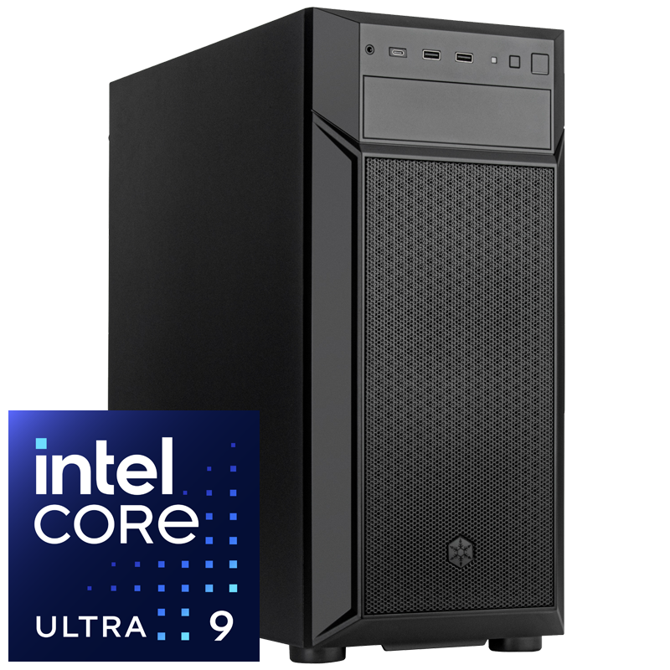

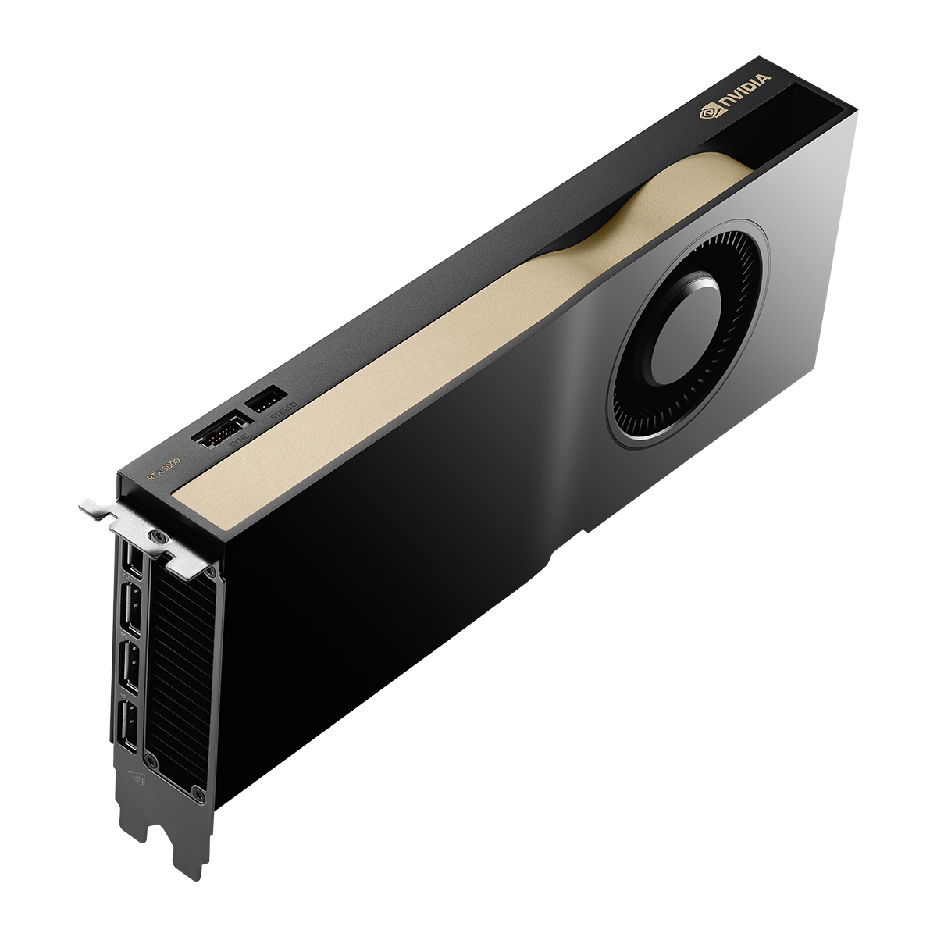


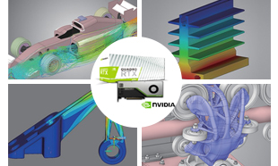
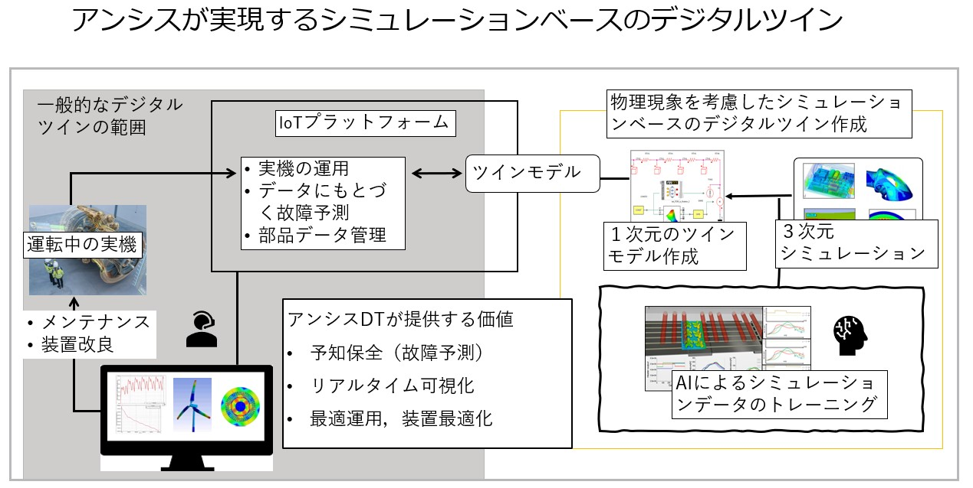
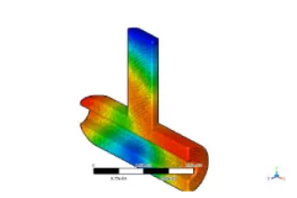


デジタルツイン
×
ソフトウェアの快適な動作に
お勧めのワークステーション
実際のシステムの完全な仮想プロトタイプを
実装することができるソフトウェア
Ansys デジタルツイン
エンジニアリングシミュレーションソフト
Ansys Digital Twinを使用すると、実際のシステムの完全な仮想プロトタイプを実装できます。
こうしたデジタルツインを使用することで、製品やアセットのライフサイクル全体を管理できるようになります。このデジタルツインシミュレーションパラダイムにより、時間の経過とともに効率を飛躍的に向上させ、現実世界のテストと応答でより正確になる予測手法に基づいてメンテナンスをスケジューリングできます。この情報にアクセスすることで、エンジニアは既存のアセットからさらなる価値を引き出すことができます。
予測解析を使用して比類のないレベルの精度を達成
Ansys Digital Twin の3つの特徴
GPUを活用した
圧倒的なAI解析
シンプル操作で
すぐに使いこなせる
設計アイデアの探求に
必要な解析機能と拡張性
GPUを有効利用することで、
桁違いの解析スピードを実現！
AIによる高速かつ進化する
デジタルツインをシームレスに
統合します。
ビジュアライズな操作画面で
シミュレーションの実行と確認ができるので、これまで触れてこなかった設計者でも簡単に
操作が可能です。
強度、振動、温度、流体、トポロジー最適化と設計アイデアの探求と確認に必要な解析機能を備えています。設計者自身の利用、解析専任者の初期解析にも活用できます。
Ansys デジタルツインでシームレスに操作
・Ansys Twin Builderにより、デジタルツインの迅速な
作成が可能になり、ライフサイクル管理、予知保全が
強化され、コスト削減が実現します。
・Ansys TwinAI技術を活用して、実際のデータから得られる知見と物理モデルの精度を統合します。
Ansys デジタルツイン
設計者向けリアルタイム・シミュレーション
https://www.applied.ne.jp/rs/
デ
ジ
タ
ル
丸
ご
と
ア
プ
ラ
イ
ド
または
アプライド Biz

Slide 2
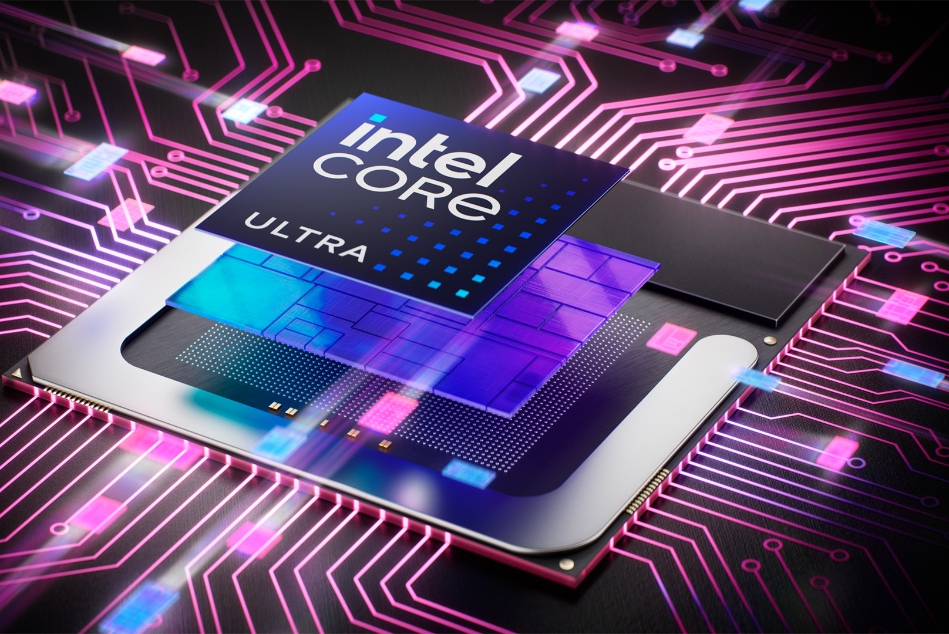
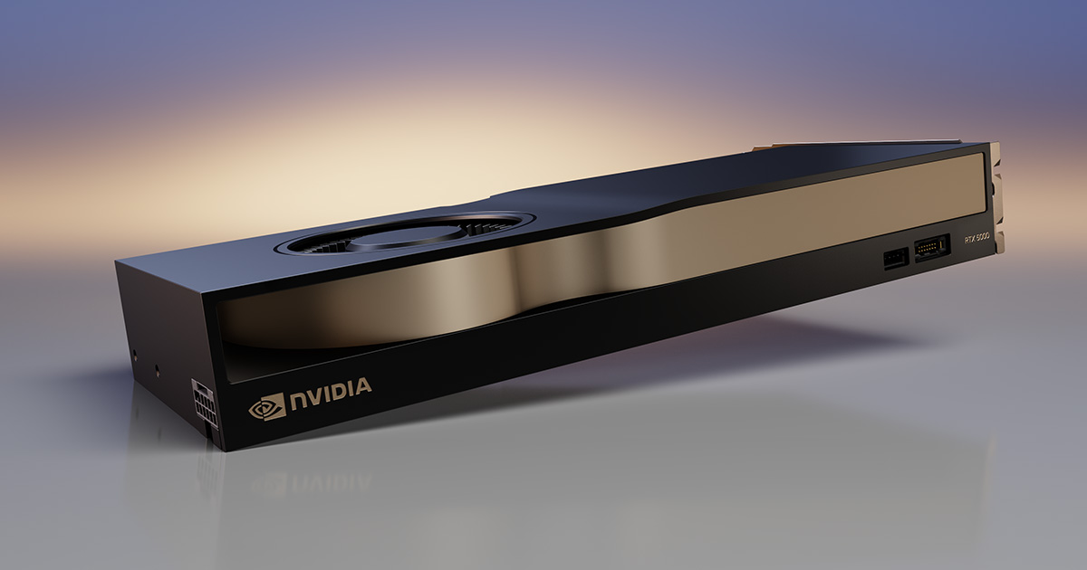



デジタルツイン
×
ソフトウェアの快適な動作に
お勧めのワークステーション
高性能CPUとGPUの構成が
設計者のデジタルツインの達成に最適
最新のCore Ultra9 搭載
AIの処理を行う専用プロセッサー
”NPU”を搭載したハイエンドクラス
のCPUを採用!
NVIDIA RTX5000Ada搭載
プロフェッショナル向けの強力な性能を発揮するシングルスロットGPU
32GB GDDR6 メモリ搭載
Ansys デジタルツイン 推奨モデル スペック
■ OS：Windows 11 Pro 64bit
■ CPU：intel Core Ultra 9 285 24C(P8+E16) 24T/2.5-5.4GHz/L2:40MB/L3:36MB
■ メモリ：128GB(32GB×4) DDR5-5600（PC5-44800）
■ SSD：2TB (M.2 NVMe)
■ GPU：NVIDIA RTX 5000 Ada 32GB-GDDR6 (CUDAコア 12800基)
■ 電源：1000W 80PLUS GOLD認証 (ATX3.1)
■ 保証：1年間センドバックハードウェア保証
上記仕様からカスタマイズも承ります。メモリ・ストレージの増設やグラフィックボード・OSの変更、また冷却性や耐久性が高い部品へのアップグレードも可能です。
アプライドオリジナル Workstation
Ansys デジタルツイン 向けモデル
1,598,000
税別
円
デ
ジ
タ
ル
丸
ご
と
ア
プ
ラ
イ
ド
https://www.applied.ne.jp/rs/
アプライド 法人
検索
アプライド株式会社 広域システム営業部
■関東営業所 東京都千代田区神田小川町１−11‐4F TEL：03-5280-9255
■東海営業所 名古屋市西区上名古屋三丁目25-28-5F TEL：052-325-2782
■関西営業所 大阪市淀川区西中島2丁目14-6-5 TEL:06-6838-4123
■九州営業所 福岡市博多区上牟田1丁目6-23 TEL：092-481-7812

